Slide 1
স্বাগতম

Slide 2
শিক্ষক পরিচিতি
অসীম চন্দ্র মন্ডল
সহকারী শিক্ষক
নাশুখালি সোশ্যল ওয়েলফেয়ার হাইস্কুল
মোল্লাহাট,বাগেরহাট ।
০১৭১৬৯০৬৯০৬

Slide 3
পাঠ পরিচিতি
শ্রেণীঃ- ষষ্ঠ
বিষয়ঃ- বাংলা প্রথম
কবিতাঃ- জন্মভূমি
রবীন্দ্রনাথ ঠাকুর
সময়ঃ-45মিনিট
তারিখঃ-১৯/০৫/২০21

Slide 4
শিখনফল
‘জন্মভূমি’ কবিতার কবি সম্পর্কে বর্ণনা করতে পারবে ।
কবিতাটির মূল প্রতিপাদ্য বিষয় ব্যাখ্যা করতে পারবে।
জন্মভূমি কবিতায় জন্মভূমির প্রতি কবির মমত্ব ও দেশপ্রেমের যে পরিচয় ফুটে উঠেছে তা নিরুপন করতে পারবে।
জন্মভূমির অপরূপ সৌন্দর্য বিশ্লেষন করতে পারবে।

Slide 5
নিচের ছবিতে কী দেখতে পাচ্ছি ?

Slide 6
নিচের ছবিতে কী দেখতে পাচ্ছি ?

Slide 7
নিচের ছবিতে কী দেখতে পাচ্ছি ?

Slide 8
আজকের পাঠ

Slide 9
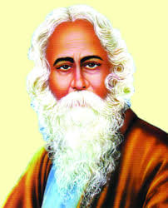
রবীন্দ্রনাথ ঠাকুর
ছদ্মনাম-ভানুসিংহ ঠাকুর
জন্ম তারিখ-
৭ মে, ১৮৬১ খ্রি:
২৫ বৈশাখ, ১২৬৮ বঙ্গাব্দ
জন্মস্থান-জোড়াসাঁকো,কলকাতা,ভারত
কব্য-মানসী, সোনার তরী
উপন্যাস-গোরা, ঘরে-বাইরে
গল্পগ্রন্থ-গল্পগুচ্ছ,গল্পস্বল্প
নোবেল পুরস্কার-১৯১৩
জীবনাবসান-
৭ আগস্ট, ১৯৪১ খ্রি:
২২ শ্রাবণ, ১৩৪৮বঙ্গাব্দ

Slide 10
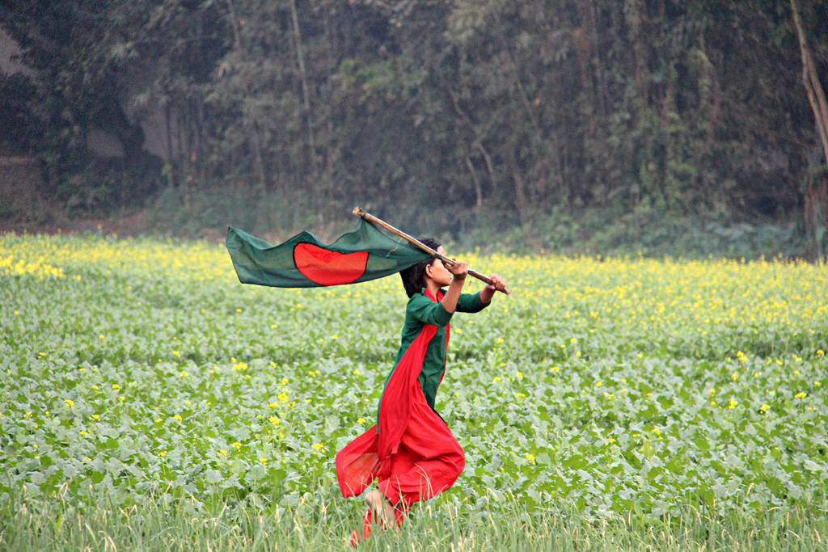
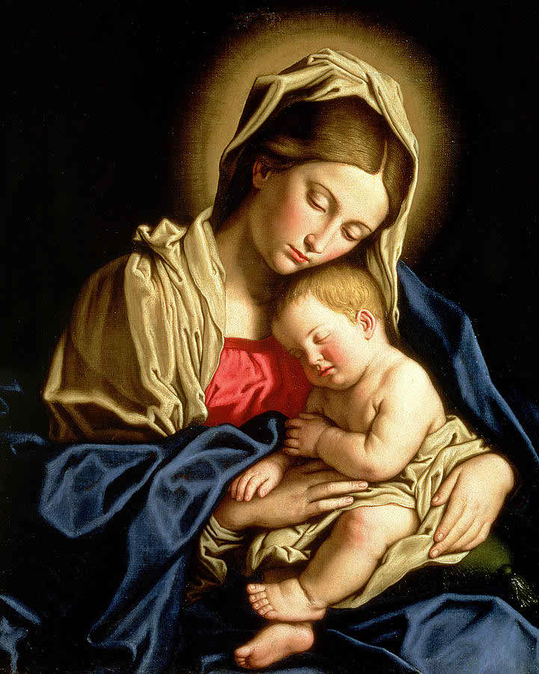
সার্থক জনম আমার জন্মেছি এই দেশে
সার্থক জনম, মা গো, তোমায় ভালোবেসে

Slide 11
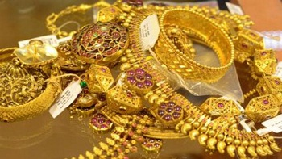
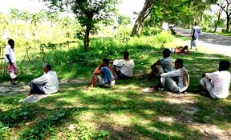
জানিনে তোর ধনরতন
আছে কী না রানির মতন,
শুধু জানি আমার অঙ্গ জুড়ায় তোমার ছায়ায় এসে

Slide 12
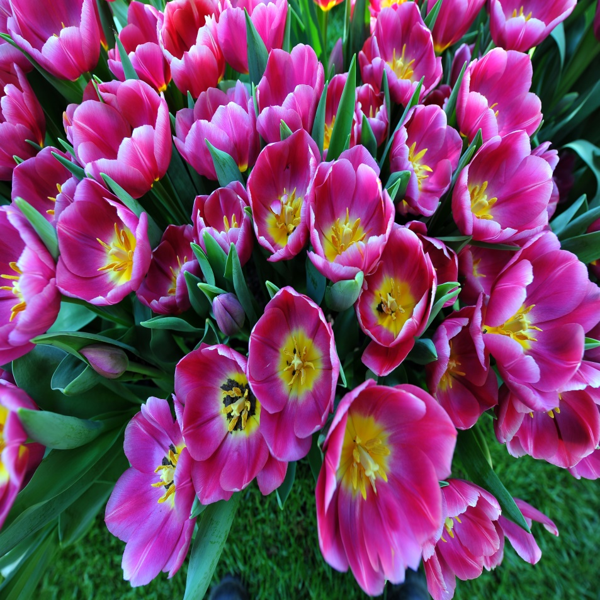
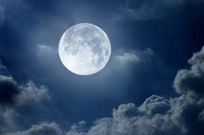
কোন বনেতে জানি নে ফুল
গন্ধে এমন করে আকুল,
কোন গগনে ওঠেরে চাঁদ এমন হাসি হেসে

Slide 13
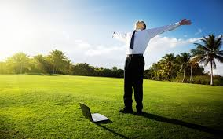
আঁখি মেলে তোমার আলো
প্রথম আমার চোখ জুড়ালো
ওই আলোতে নয়ন রেখে মুদব নয়ন শেষে

Slide 14
একক কাজ
শব্দ অর্থ
সার্থক
সফল
মুদব
বুজব

Slide 15
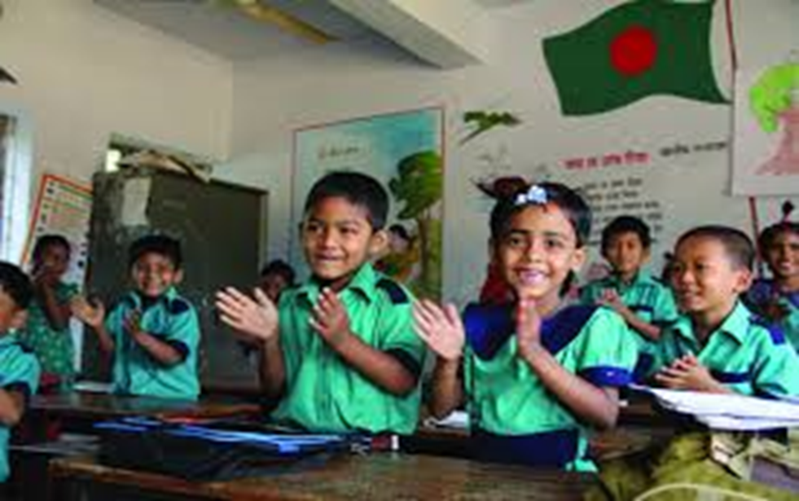
দলীয় কাজ
দেশপ্রেমমূলক একটি ছড়া আবৃতি কর।

Slide 16
মূল্যায়ন
কবির মন আকুল হয় কিসে ?
জন্মভূমি কবিতার উদ্দেশ্য কী ?
কার জনম সার্থক ?
কবির চোখ কি দেখে জুড়াল ?
গগনে চাঁদ কীভাবে ওঠে

Slide 17
বাড়ীর কাজ
এই কবিতায় জন্মভূমির প্রতি কবির মমত্ব ও দেশপ্রেমের গভীর আবেগ ফুটে উঠেছে বর্ননা কর ।

Slide 18
ধন্যবাদ

